Slide 1
NHIỆT LIỆT CHÀO MỪNG
CÁC THẦY, CÔ GIÁO
VỀ DỰ GIỜ TOÁN LỚP 6A₂

Slide 2
KIỂM TRA BÀI CŨ
1) Tìm BC và BCNN của 10; 15 và 20?
B(10)= {0; 10; 20; 30; 40; 50; 60; 70; …}
B(15)= {0; 15; 30; 45; 60; 75; …}
B(20)= {0; 20; 40; 60; 80; …}
BC(10, 15, 20) = {0; 60; 120; …}
2) Phân tích các số sau ra thừa số nguyên tố: 10; 15; 20 và 60?
10 = 2.5
15 = 3.5
20 = 2².5
60 = 2².3.5
BCNN(10, 15, 20) =

Slide 3
CHỦ ĐỀ: ƯỚC CHUNG LỚN NHẤT – BỘI CHUNG NHỎ NHẤT
TIẾT 34:
CÁCH TÌM BỘI CHUNG
VÀ BỘI CHUNG NHỎ NHẤT

Slide 4
10 = 2.5
15 = 3.5
20 = 2².5
BCNN(10, 15, 20) = 60 = 2².3.5
5
5
..5
Sau khi phân tích 60 ra thừa số nguyên tố:
1) Em hãy chỉ ra thừa số nguyên tố chung của 10; 15 và 20?
+ Số 5
2)Em hãy chỉ ra thừa số nguyên tố riêng của 10; 15 và 20?
+ Số 2 và 3
3) Với mỗi thừa số nguyên tố chung và riêng, nhận xét về lũy thừa của chúng?
+ Với mỗi thừa số nguyên tố lấy số mũ lớn nhất

Slide 5
Ví dụ 1: Tìm BCNN(8, 18, 30)?
8 = 2³
18 = 2.3²
30= 2.3.5
BCNN(8, 18, 30) = 2³.3².5 = 360

Slide 6
HOẠT ĐỘNG NHÓM
Nhóm 1 + 2: Tìm BCNN(8, 12)
Nhóm 3: Tìm BCNN(5, 7, 8)
Nhóm 4: Tìm BCNN(12, 16, 48)
Thời gian hoạt động nhóm 3 phút
8
4
5
9
2
10
Hết giờ
1
3
6
7

Slide 7
* Các số 5, 7, 8 từng đôi một nguyên tố cùng nhau nên BCNN(5, 7, 8) = 5.7.8 = 280.
* Vì 48 $⋮$12 và 48 $⋮$16 nên
BCNN(12, 16, 48) = 48

Slide 8
B(10)= {0; 10; 20; 30; 40; 50; 60; 70; …}
B(15)= {0; 15; 30; 45; 60; 75; …}
B(20)= {0; 20; 40; 60; 80; …}
BC(10, 15, 20) = {0; 60; 120; …}
BCNN(10, 15, 20) = 60 = 2².3.5
Em có nhận xét gì về mối quan hệ giữa BCNN(10, 15, 20) và tập hợp BC(10, 15, 20)?

Slide 9
Ví dụ 2:
Tìm số tự nhiên x biết x $⋮$ 8; x $⋮$ 18; x $⋮$ 30 và x < 1000 ?
Vì x $⋮$ 8; x $⋮$ 18; x $⋮$ 30 nên x $∈$BC(8, 18, 30)
Ta có: 8 = 23
18 = 2.32
30 = 2.3.5
BCNN(8, 18, 30)= 23.32.5 = 360
BC(8, 18, 30) = {0; 360; 720; 1080; …}
Mà x < 1000 nên x $∈$ {0; 360; 720}

Slide 10
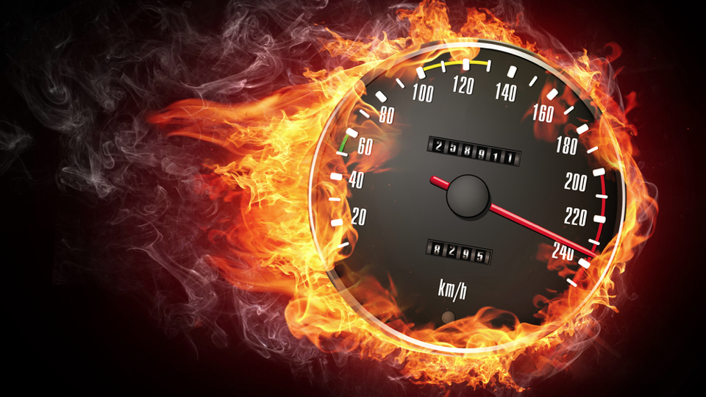
TRÒ CHƠI: CON SỐ THẦN TỐC

Slide 11
TRÒ CHƠI: CON SỐ THẦN TỐC
* Luật chơi:
- Lớp chia thành hai đội: UCNL và BCNN.
- Mỗi đội cử ra 3 bạn tham gia trò chơi, các bạn khác có thể nhắc các bạn trong lúc trò chơi đang diễn ra.
- Phần chơi gồm 3 câu hỏi, trên bảng gắn các con số ngẫu nhiên bất kì. Khi câu hỏi xuất hiện lần lượt 1 trong 3 thành viên sẽ nhanh tay mang về đáp án đúng tương ứng trên bảng.
- Thời gian chơi cho mỗi câu hỏi là 1 phút.
- Sau 3 câu hỏi, đội nào dành được nhiều con số chính xác sẽ là đội thắng cuộc.

Slide 12
Câu 1: Tìm BCNN của 13 và 15?
8
4
5
9
2
10
Hết giờ
1
3
6
7

Slide 13
Câu 2: Tìm BCNN của 30 và 150?
8
4
5
9
2
10
Hết giờ
1
3
6
7

Slide 14
Câu 3: Tìm số tự nhiên x nhỏ nhất khác 0
biết x $⋮$ 15 và x $⋮$ 18 ?
8
4
5
9
2
10
Hết giờ
1
3
6
7

Slide 15
Câu 1: Tìm BCNN của 13 và 15?
BCNN(13, 15) = 195
Câu 2: Tìm BCNN của 30 và 150?
BCNN(30, 150) = 150
Câu 3: Tìm số tự nhiên x nhỏ nhất khác 0
biết x $⋮$ 15 và x $⋮$ 18?
x = BCNN(15, 18) = 90

Slide 16
Phân tích các số ra tích các thừa số nguyên tố
Chọn ra các thừa số nguyên tố chung
Chọn ra các thừa số nguyên tố chung và riêng
Lập tích các thừa số đã chọn, mỗi thừa số lấy số mũ nhỏ nhất.
Lập tích các thừa số đã chọn, mỗi thừa số lấy số mũ lớn nhất.
ƯCLN(a,b)
BCNN(a,b)
ƯC(a,b) = Ư(ƯCLN(a,b))
BC(a,b)=B(BCNN(a,b))

Slide 17
Một số dạng bài tập của ƯCLN – BCNN
* Dạng 1:
- Tìm ƯCLN, ƯC thông qua ƯCLN
- Tìm BCNN, BC thông qua BCNN
* Dạng 2: Các bài tập tìm x liên quan tới ƯCLN -ƯC , BCNN – BC
* Dạng 3: Các bài toán thực tế liên quan ƯCLN - ƯC, BCNN – BC.

Slide 18
HƯỚNG DẪN HỌC Ở NHÀ
- Học thuộc cách tìm BCNN, BC thông qua BCNN.
- So sánh cách tìm ƯCLN và BCNN.
- Làm các bài tập 149, 150, 151 SGK.

